Slide 1
«Игровые технологии»

Slide 2
Понятие игровой технологии в обучении
Игровые технологии – это составная часть педагогических технологий. Она является одной из уникальных форм обучения, которая позволяет сделать интересными и увлекательными не только работу учащихся на творческо-поисковом уровне, но и в процессе изучения учебных предметов.
Игровая форма занятий создаётся на уроках при помощи игровых приёмов и ситуаций, которые выступают как средство побуждения, стимулирования учащихся к учебной деятельности.

Slide 3
Классификация игровых технологий
По виду деятельности
физические
По характеру игровой методики
предметные
По игровой среде
с предметами
интеллектуальные
трудовые
социальные
психологи-ческие
ролевые
имитацион-ные
без предметов
компьютер-ные
По форме
настольные
дидактичес-кие
подвижные
деловые
интеллек-туальные

Slide 4
Основные функции игровых технологий
функция социализации;
функция межнациональной коммуникации;
функция самореализации ребенка;
коммуникативная функция;
диагностическая функция

Slide 5
Интеллектуальная игра как метод обучения
Интеллектуальная игра является одной из эффективных форм, позволяющих сделать интересной и увлекательной не только работу учащихся на творческо-поисковом уровне, но и будничные шаги по изучению материала, которые осуществляются в рамках воспроизводящего и преобразующего уровней познавательной деятельности – усвоение фактов, значимых дат, исторических имен и других событий.
Интеллектуальная игра – это вид игры, основывающийся на применении игроками своего интеллекта и/или эрудиции.

Slide 6
Необходимые условия для организации и проведения интеллектуальных игр
компетентность ведущего;
70 % вопросов должно быть построено на материале, изученном ребятами, 30 % – новый материал;
вопросы должны быть интересно сформулированы, основываться не на специализированных знаниях. Они задаются в корректной форме с четкой формулировкой и предполагают однозначный ответ;
команды должны быть заранее сформированы (кроме тех случаев, когда формирование команды предусмотрено сценарием игры);
при необходимости, привлечение к оцениванию ответов компетентного жюри.
дополнения для усиления игрового колорита (реквизит и т. п.);
написанный сюжет игры;
наличие призов.

Slide 7
Интеллектуальная игра
«Все обо всем» по окружающему миру
для обучающихся 2 класса
Цель: расширение кругозора детей, их знаний по окружающему миру, раскрыть важность рационального использования и охраны окружающей природы.
Оборудование: компьютер, проектор, фишки- листочки за правильный ответ, грамоты. Картинки с растениями, с животными, карточки ребусов с природными явлениями.

Slide 8
1. Конкурс –викторина. Вопросы про растения
От каждой команды выходят по 3 человека
Из него плетут весенние венки, а когда он отцветает – разлетается на все стороны света. (Одуванчик).
Какие деревья называют вечнозелеными? (Ель, сосну). Почему?
Какие деревья с белой корой? (Береза, осина).
Какая ягода бывает красной, белой, жёлтой, черной? (Смородина).
На этом цветке любят гадать влюблённые девушки. (Ромашка).
Какой газ необходим для дыхания растений? (Кислород).
Это самый первый цветок, появляющийся из под снега. (Подснежник).
Какой цветок называют – царицей цветов? (Роза).
Какое дерево, как и береза, дает сладкий сок? (Клен).

Slide 9
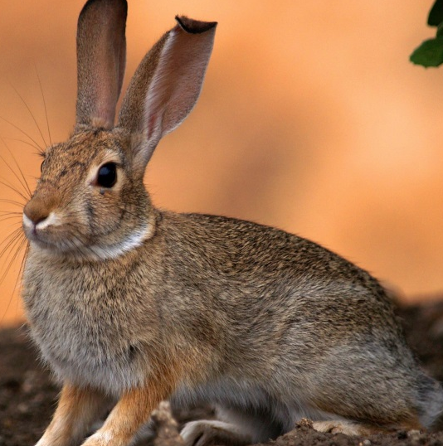
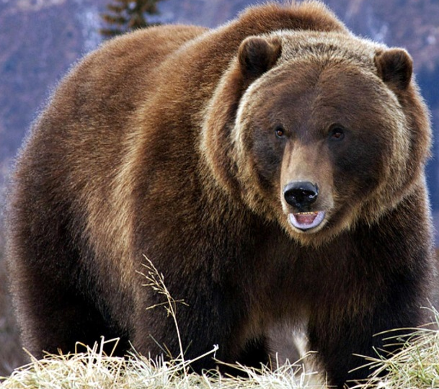
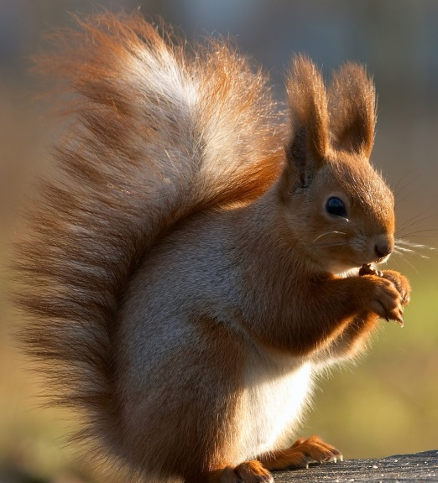
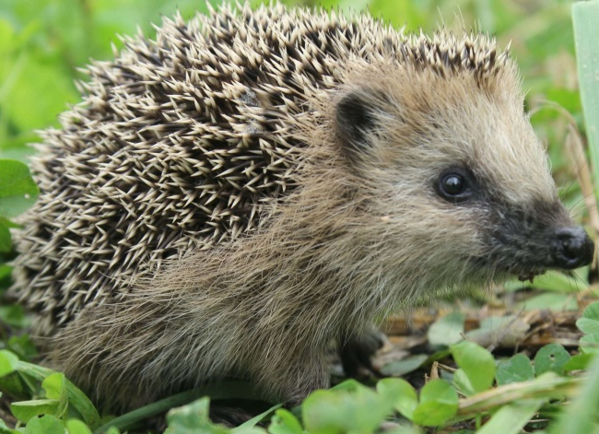
2. Конкурс – «Угадай животных»
Учитель читает описание, а учащиеся должны угадать к какому животному оно относится.

Slide 10
3. Конкурс – найти и зачеркнуть названия животных, деревьев и грибов леса
Б | А | Р | С | Б | О | С | И
С | О | С | У | М | Е | У | Н
Я | Т | Н | К | У | Д | В | А
Д | Е | А | Л | К | А | Е | Д
К | Л | Б | Е | М | Н | С | Ь
А | Б | А | Н | У | Р | О | Д
М | У | Й | Е | В | А | В | А
Р | Х | О | М | О | Р | У | К

Slide 11
Спасибо за внимание!

